Slide 1
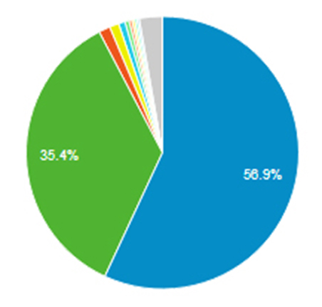
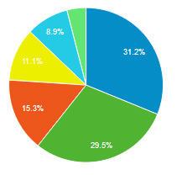
パリエトワ (Paris et toi) MEDIA STYLE
Web media Paris et toi
Spin-off
media
フランスを愛する人々の為の
ウェブメディア
生活便利情報など
トラベルエトワ
キッズエトワなど
Event
企業タイアップイベント
パリ交流会 など
閲覧国
年齢層（歳）
30代前後の方々に多く閲覧されています。
25-34 ：31.16 %
35-44 ：29.53 %
45-54 ：15.34 %
18-24 ：11.05 %
55-64 ： 8.91 %
65+ : 4.01 %
※ Google Analytics 調べ
「パリ 情報」 Google 検索結果１~３位（変動） PV : 28,000 / Month
エトワユーザー層
「パリに住んでみたいけどどうしよう？」「これからパリに行くけど、こんなことが不安」という日本からのユーザーや現在フランスで生活していてフランスの働き方や育児に関心の高い30代前後の女性を中心です。
どちらも生活に役立つ、賢い情報を求めています。

Slide 2
パリエトワ (Paris et toi) イベント
・エトワパートナー イベント
JAL・Hisada・ヨガサークル・観光ガイドなど
エトワパートナーとコラボをしたイベントを開催
・交流会 イベント
過去にはボジョレー飲み会、ヨーロッパ駐在員合コン、異業種交流会などを開催。
フランスで頑張る人々のコミュニケーションの場を提供
・ネイティブアド イベント
「座談会×飲料メーカー」など イベント×クライアン トの企画を開催
新商品など実際のイベントでテスティングをしてもらうなど広告をする
コンテンツアイディア
パリ在住3年未満ミートアップ
子育て相談室
・教育、健康など プロフェッショナルな人たちに
ユーザーの疑問を答えてもらう ・事前に参加者から疑問も募集し

